Slide 1
Prisms
Prisms
Nov 2017
2H Q6
May 2018
1H Q18
June 2018
2H Q16
SAM
1H Q18
1 Marker
Nov 2018
1H Q2
Nov 2018
2H Q13
Nov 2018
2H Q14
Cylinders

Slide 2
Prisms
SAM 1H Q18

Slide 3
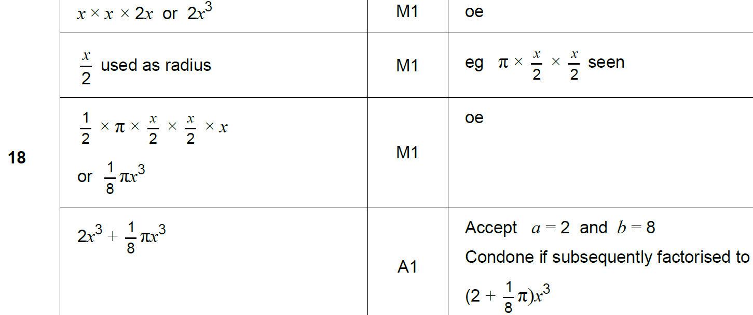
Prisms
SAM 1H Q18
A

Slide 4
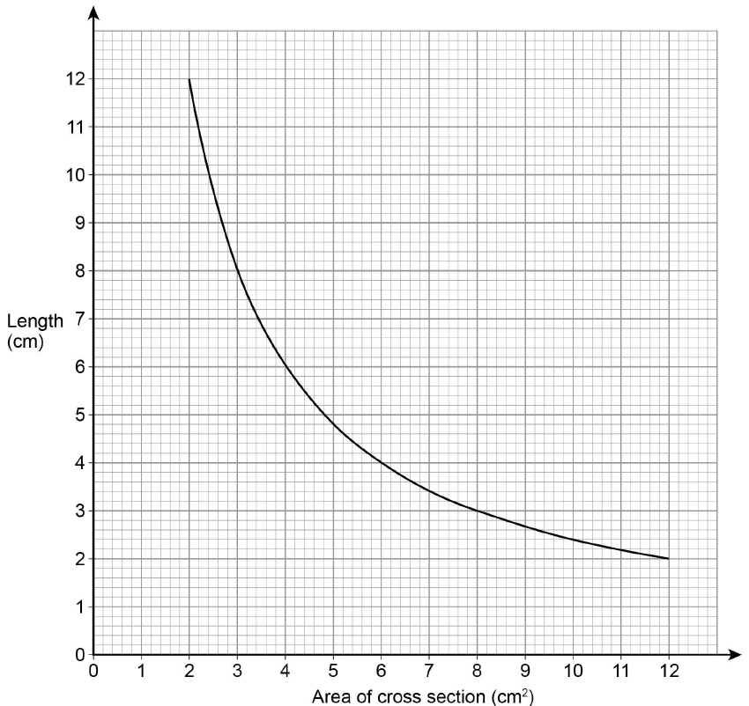
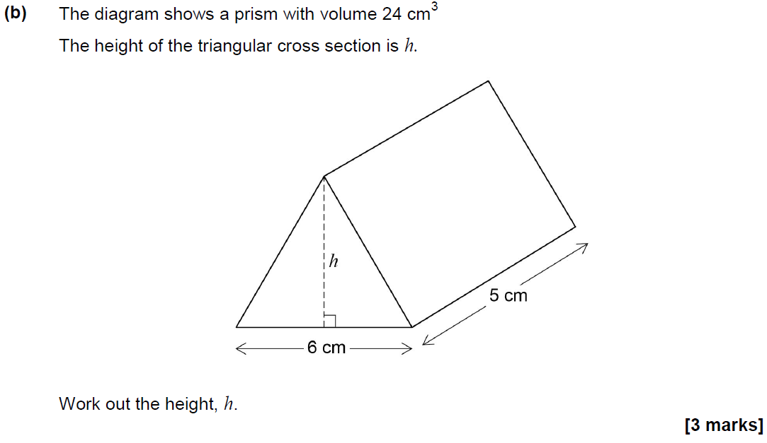
Prisms
Nov 2017 2H Q6

Slide 5
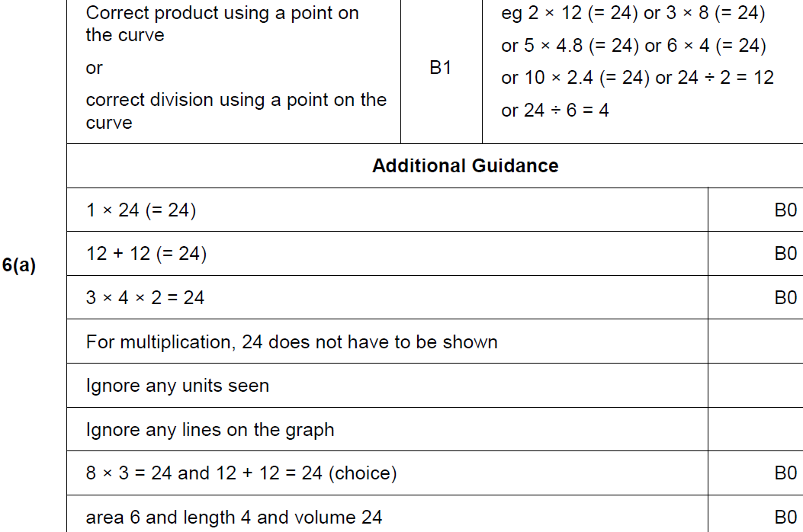
Prisms
Nov 2017 2H Q6
A

Slide 6
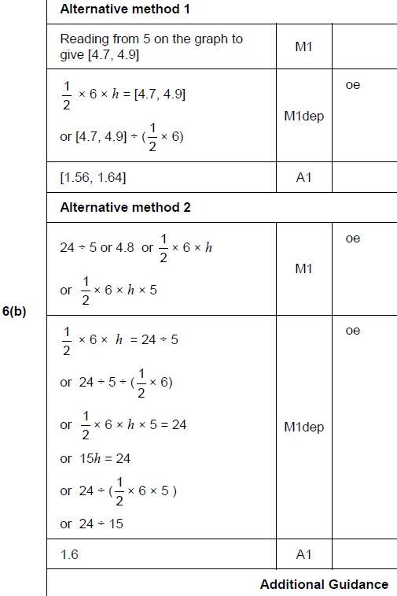
Prisms
Nov 2017 2H Q6
B

Slide 7
Prisms
May 2018 1H Q18

Slide 8
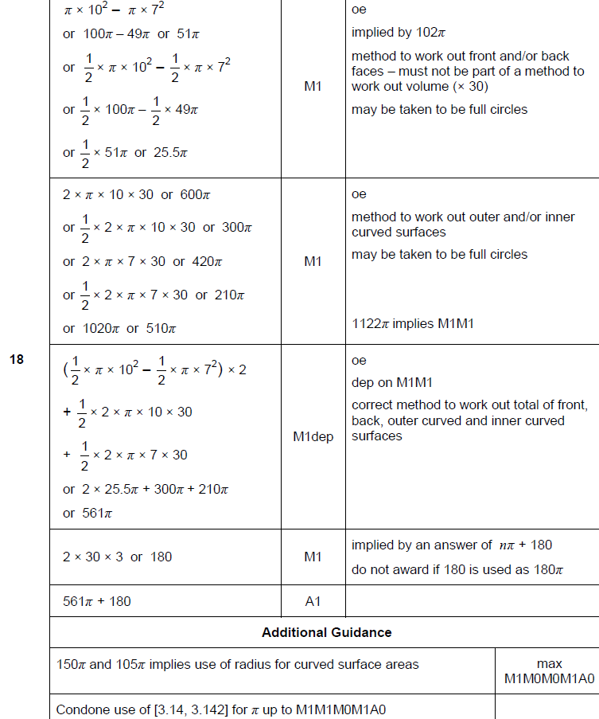
Prisms
May 2018 1H Q18
A

Slide 9
Prisms
June 2018 2H Q16

Slide 10
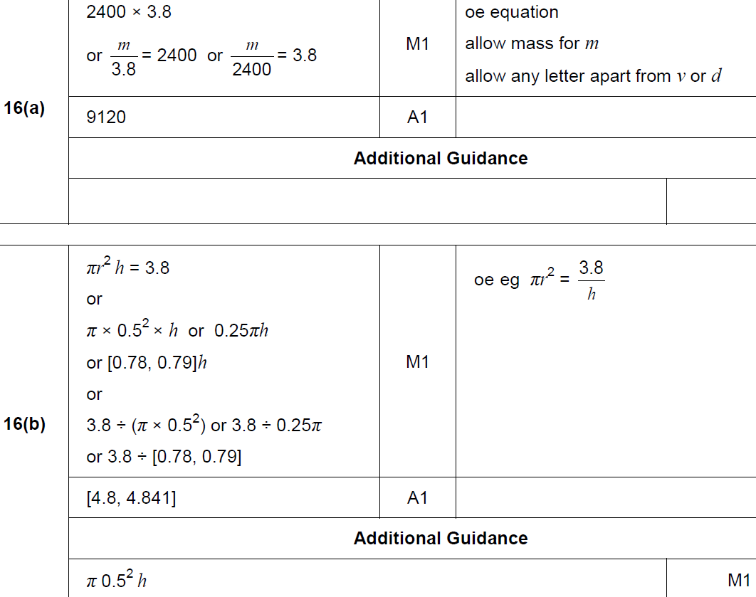
Prisms
June 2018 2H Q16
A
B

Slide 11
Prisms
Nov 2018 1H Q2

Slide 12
Prisms
Nov 2018 1H Q2
A

Slide 13
Prisms
Nov 2018 2H Q13

Slide 14
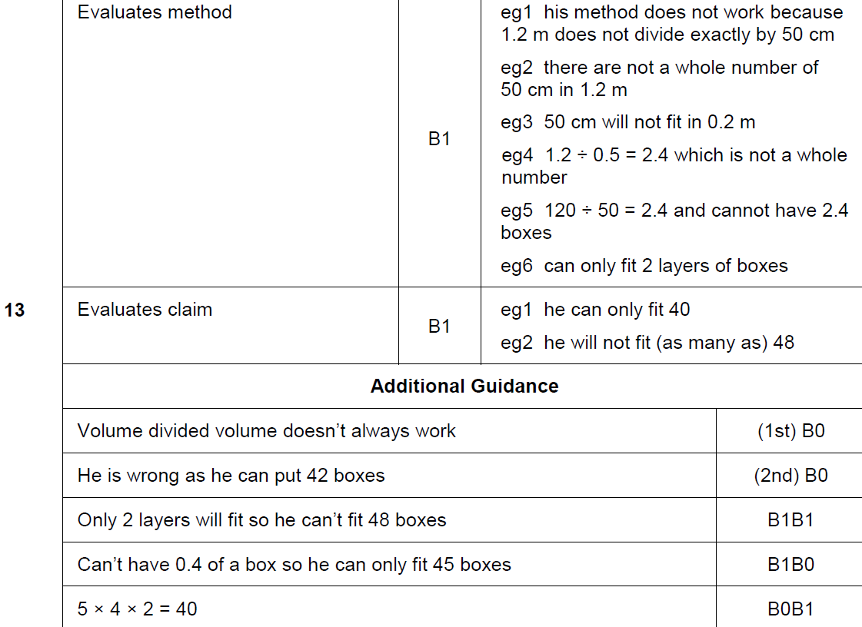
Prisms
Nov 2018 2H Q13
A

Slide 15
Prisms
Nov 2018 2H Q14

Slide 16
Prisms
Nov 2018 2H Q14
A

